Slide 1
第2章 Android开发基础

Slide 2
本章简介
本章介绍了基于Android系统的App开发常识，包括以下几个方面：
App开发与其他软件开发有什么不一样；
App工程是怎样的组织结构又是怎样配置的；
App开发的前后端分离设计是如何运作实现的；
App的活动页面是如何创建又是如何跳转的。

Slide 3
本章目录
2.1 App的开发特点
2.2 App的工程结构
2.3 App的设计规范
2.4 App的活动页面
2.5 小结
2.6 习题

Slide 4
2.1 App的开发特点
本节介绍了App开发与其他软件开发不一样的特点，例如：App能在哪些操作系统上运行、App开发用到了哪些编程语言、App能操作哪些数据库等等，搞清楚了App的开发运行环境，才能有的放矢不走弯路。
2.1.1 App的运行环境
2.1.2 App的开发语言
2.1.3 App连接的数据库

Slide 5
2.1.1 App的运行环境
Android App必须在Android系统上运行，虽然Android系统基于Linux内核，但不等于Linux系统，故App应用无法在Linux系统上运行。
要想观察App的运行效果，有下列两种办法：
（1）在模拟器上运行App应用；
（2）使用真实手机调试App；

Slide 6
2.1.2 App的开发语言
App开发主要有两大技术路线，分别是原生开发和混合开发。
原生开发指的是在移动平台上利用官方提供的编程语言、开发工具包、开发环境进行App开发；
混合开发指的是结合原生与H5技术开发混合应用，也就是将部分App页面改成内嵌的网页。
Android的官方编程语言包括Java和Kotlin，此外还有界面布局需要的XML。
本书讲述的App开发路线为Java+XML。

Slide 7
2.1.3 App连接的数据库
Android内置了专门的数据库名叫SQLite，它遵循关系数据库的设计理念，SQL语法类似于MySQL。
SQLite无需单独安装，因为它内嵌到应用进程当中，所以App无需配置连接信息，即可直接对其增删改查。
由于SQLite嵌入到应用程序，省去了配置数据库服务器的开销，因此它又被归类为嵌入式数据库。

Slide 8
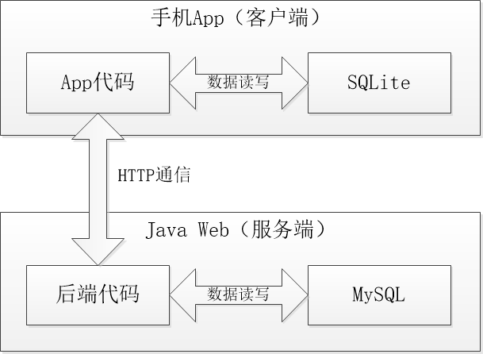
客户端与服务端分别操作的数据库

Slide 9
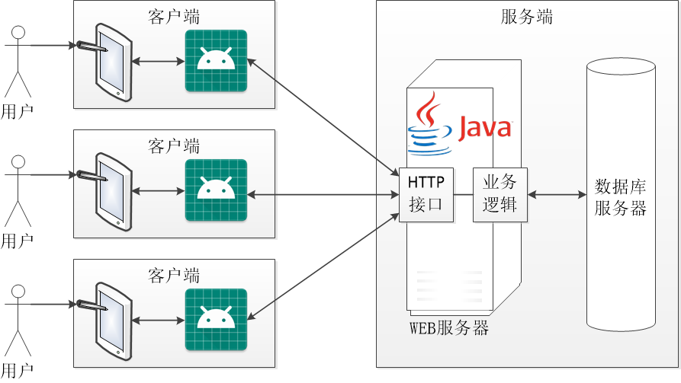
客户端与服务端的多对一架构关系

Slide 10
2.2 App的工程结构
本节介绍了App工程的基本结构及其常用配置，首先描述了项目和模块的区别，以及工程内部各目录与配置文件的用途说明；其次阐述了两种级别的编译配置文件build.gradle，以及它们内部的配置信息说明；再次讲述了运行配置文件AndroidManifest.xml的节点信息及其属性说明。
2.2.1 App工程目录结构
2.2.2 编译配置文件build.gradle
2.2.3 运行配置文件AndroidManifest.xml

Slide 11
2.2.1 App工程目录结构
App工程分为两个层次，第一个层次是项目，另一个层次是模块。
模块依附于项目，每个项目至少有一个模块，也能拥有多个模块。
一般所言的“编译运行App”，指的是运行某个模块，而非运行某个项目，因为模块才对应实际的App。

Slide 12
App项目的目录说明
App项目下面有两个分类：app（代表app模块）、Gradle Scripts。
app下面又有3个子目录，功能说明如下：
manifests子目录，存放AndroidManifest.xml，它是App的运行配置文件。
java子目录，存放当前模块的Java源代码。
res子目录，存放当前模块的资源文件。
Gradle Scripts下面主要是工程的编译配置文件：
build.gradle，该文件分为项目级与模块级两种，用于描述App工程的编译规则。
proguard-rules.pro，该文件描述了Java代码的混淆规则。
gradle.properties，该文件配置了编译工程的命令行参数，一般无须改动。
settings.gradle，该文件配置了需要编译哪些模块，以及依赖库的仓库地址。
local.properties，它是项目的本地配置文件。

Slide 13
2.2.2 编译配置文件build.gradle
App项目的build.gradle分为两个级别，一个是Project项目级别的build.gradle，另一个是Module模块级别的build.gradle。
项目级别的build.gradle指定了当前项目的总体编译规则。（注意：从Android Studio Bumblebee开始，仓库地址配到了settings.gradle）
模块级别的build.gradle对应于具体模块，每个模块都有自己的build.gradle，它指定了当前模块的详细编译规则。
gradle文件采用了Gradle工具完成编译构建操作，每个版本的Android Studio都有对应的Gradle版本。

Slide 14
2.2.3 运行配置文件AndroidManifest.xml
AndroidManifest.xml指定了App的运行配置信息，它的根节点为manifest，package属性指定了该App的包名。
manifest下面有个application节点，它的各属性说明如下：
android:allowBackup，是否允许应用备份。为true表示允许，为false表示不允许。
android:icon，指定App在手机屏幕上显示的图标。
android:label，指定App在手机屏幕上显示的名称。
android:supportsRtl，是否支持从右往左的文字排列顺序。
android:theme，指定App的显示风格。

Slide 15
activity节点的使用说明
application下面有个activity节点，它是活动页面的注册声明。
初始配置的MainActivity正是App的默认主页，如下所示：
<intent-filter>
<action android:name="android.intent.action.MAIN" />
<category android:name="android.intent.category.LAUNCHER" />
</intent-filter>
其中action节点设置的android.intent.action.MAIN表示该页面是App的入口页面，启动App时会最先打开该页面。而category节点设置的android.intent.category.LAUNCHER决定了是否在手机屏幕上显示App图标。

Slide 16
2.3 App的设计规范
本节介绍了App工程的源码设计规范，首先App将看得见的界面设计与看不见的代码逻辑区分开，然后利用XML标记描绘应用界面，同时使用Java代码书写程序逻辑，从而形成App前后端分离的设计规约，有利于提高App集成的灵活性。
2.3.1 界面设计与代码逻辑
2.3.2 利用XML标记描绘应用界面
2.3.3 使用Java代码书写程序逻辑

Slide 17
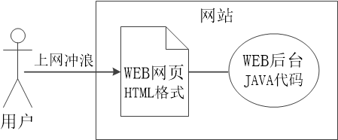
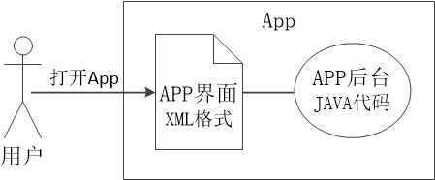
2.3.1 界面设计与代码逻辑
网站的前后端分离设计
App的前后端分离设计

Slide 18
前后端分离设计的好处
把App的界面设计与代码逻辑分开，不仅参考了网站的WEB前后端分离，还有下列几点好处。
（1）使用XML文件描述APP界面，可以很方便地在Android Studio上预览界面效果。
（2）一个界面布局可以被多处代码复用。
（3）反过来，一个Java代码也可能适配多个界面布局。

Slide 19
2.3.2 利用XML标记描绘应用界面
凡是XML标签都由标签头与标签尾组成，标签头以左右尖括号包括标签名称，形如“<TextView>”；标签尾在左尖括号后面插入斜杆，以此同标签头区分开，形如“</TextView>”。
标签头允许在标签名称后面添加各种属性取值，而标签尾不允许添加任何属性，TextView标签的完整XML定义是下面这样的：
<TextView
android:id="@+id/tv_hello"
android:layout_width="wrap_content"
android:layout_height="wrap_content"
android:text="Hello World!" >
</TextView>

Slide 20
XML标签的简写方式
由于TextView仅是个文本视图，标签头和标签尾之间不会插入其他标记，因此允许合并它的标签头和标签尾，也就是让TextView标签以“/>”结尾，表示该标签到此为止。
但只有类似TextView的控件节点才能采取“/>”这种简写方式，根节点和布局节点不可采取简写方式，因为它们内部需要包裹下级节点。
此外，尚有“<!—说明文字 -->”这类注释标记，它的作用是包裹注释性质的说明文字，方便其他开发者理解此处的XML含义。

Slide 21
2.3.3 使用Java代码书写程序逻辑
XML标签表达不了复杂的业务逻辑，只能由App后台的Java代码来处理。
创建App项目时，除了生成默认的首页布局activity_main.xml之外，还会生成与其对应的代码文件MainActivity.java。
public class MainActivity extends AppCompatActivity {
@Override
protected void onCreate(Bundle savedInstanceState) {
super.onCreate(savedInstanceState);
setContentView(R.layout.activity_main);
}
}

Slide 22
在Java代码中操纵界面控件
public class MainActivity extends AppCompatActivity {
@Override
protected void onCreate(Bundle savedInstanceState) {
super.onCreate(savedInstanceState);
// 当前的页面布局采用的是res/layout/activity_main.xml
setContentView(R.layout.activity_main);
// 获取名叫tv_hello的TextView控件
TextView tv_hello = findViewById(R.id.tv_hello);
// 设置TextView控件的文字内容
tv_hello.setText("你好，世界");
}
}

Slide 23
2.4 App的活动页面
本节介绍了App活动页面的基本操作，首先手把手地分三步创建新的App页面，接着通过活动创建菜单快速生成页面源码，然后说明了如何在代码中跳到新的活动页面。
2.4.1 创建新的App页面
2.4.2 快速生成页面源码
2.4.3 跳到另一个页面

Slide 24
2.4.1 创建新的App页面
完整的页面创建过程包括三个步骤：
（1）在layout目录下创建XML文件
（2）创建与XML文件对应的Java代码
（3）在AndroidManifest.xml中注册页面配置
<activity android:name=".Main2Activity"></activity>

Slide 25
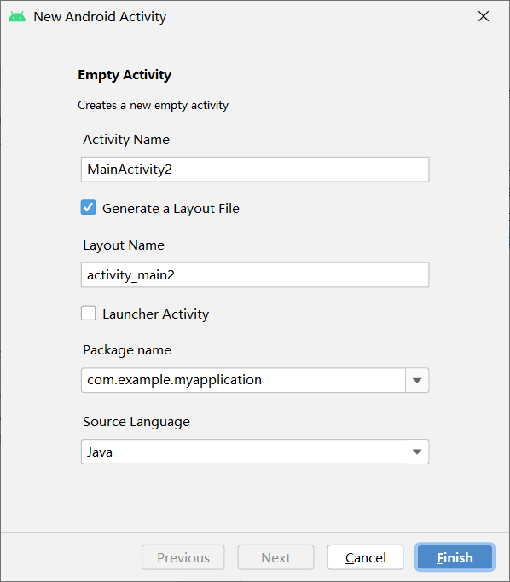
2.4.2 快速生成页面源码
依次选择右键菜单New→Activity→Empty Activity，弹出图示的页面创建窗口。
输入各项信息后，单击窗口右下角的Finish按钮，即可完成新页面的创建动作。

Slide 26
2.4.3 跳到另一个页面
假设出发页面为MainActivity，到达页面为Main2Activity，那么跳转动作是从MainActivity跳到Main2Activity，跳转代码便是下面这样的：
// 活动页面跳转，从MainActivity跳到Main2Activity
startActivity(new Intent(MainActivity.this, Main2Activity.class));
因为跳转动作通常发生在当前页面，也就是从当前页面跳到其他页面，所以不产生歧义的话，可以使用this指代当前页面。简化后的跳转代码如下所示：
startActivity(new Intent(this, Main2Activity.class));

Slide 27
2.5 小结
本章主要介绍了App开发必须事先掌握的基础知识，包括：
App的开发特点（App的运行环境、App的开发语言、App访问的数据库）
App的工程结构（App工程的目录结构、编译配置文件build.gradle、运行配置文件AndroidManifest.xml）
App的设计规范（界面设计与代码逻辑、利用XML标记描绘应用界面、使用Java代码书写程序逻辑）
App的活动页面（创建新的App页面、快速生成页面源码、跳到另一个页面）。

Slide 28
本章的学成目标
通过本章的学习，读者应该了解App开发的基本概念，并且熟悉App工程的组织形式，同时掌握使用Android Studio完成一些简单操作。

Slide 29
习题（填空题）
1、除了开启开发者选项之外，还需打开手机上的________开关，然后才能在手机上调试App。
2、App开发的两大技术路线包括________和混合开发。
3、App工程的编译配置文件名叫________。
4、Android Studio使用________工具完成App工程的构建操作。
5、在Java代码中调用________方法能够跳到新的App页面。

Slide 30
习题（判断题）
1、Android Studio默认支持到Java8。
2、Kotlin语言也能用于App开发。
3、App属于服务端程序。
4、一个App项目可以包含多个App模块。
5、App工程的图片资源放在layout目录下。

Slide 31
习题（选择题）
1、通过（）可以连接手机和电脑。
A、HDM接口 B、光驱 C、USB接口 D、音频接口
2、如果手机无法安装调试App，可能是哪个原因造成的（）。
A、处于锁屏状态 B、未插SIM卡
C、未登录会员 D、选择了充电模式
3、App可以直接连接的数据库是（）。
A、MySQL B、Oracle C、SQLite D、SQL Server
4、App界面布局采用的文件格式是（）。
A、CSS B、FXML C、HTML D、XML
5、下面的（）属性表示TextView标签的控件编号。
A、id B、layout_width C、layout_height D、text

Slide 32
习题（简答题）
1、请简要描述App开发过程中分离界面设计与代码逻辑的好处。

Slide 33
习题（动手练习）
请上机实验修改App工程的XML文件和Java代码，并使用真机调试App，主要步骤说明如下：
（1）创建一个新的App项目；
（2）修改项目级别的build.gradle，添加阿里云的仓库地址；
（3）创建一个名叫Main2Activity的新页面（含XML文件与Java代码）；
（4）在该页面的XML文件中添加一个TextView标签，文本内容为“你好，世界！”；
（5）在MainActivity的Java代码中添加页面跳转代码，从当前页跳到Main2Activity；
（6）把App安装到手机上并运行，观察能否看到“你好，世界！”字样；

